Slide 1

Trabajo Final de Unidad II: Desarrollo de Proyecto de Análisis y Mejoramiento de Software
Curso: Calidad y Pruebas de Software
Docente: Ing. Patrick Cuadros Quiroga
Integrantes:
Anahua Huayhua, Jenny Karen
Coloma Colquehuanca, Kiara Estefani
Cuadros Napa, Raul Marcelo
Limache Durand, Rodrigo Jeral
Vilca Condori, Erlang Fernando

Slide 2
introducción
A continuación, se procederá a explicar con más profundidad el proyecto de Sistema de Reserva de Hotel para la Hotel Santa María. que le permitirá tener un mejor control de los usuarios de la empresa y para que las acciones principales se realicen de una manera más efectiva y eficaz. También se explicará más acerca del propósito, el alcance del proyecto y algunas definiciones o abreviaturas que darán a conocer el significado de los términos manejados por la empresa.

Slide 3
titulo
Proyecto de mejoramiento de la aplicación: “Sistema web para la gestión de reservas, control de hospedaje Hotel Santa Maria de Tacna”

Slide 4
problema
El presente proyecto es para solucionar una propuesta que trata de automatizar todos los procesos que se realizan en una hotelera santa maría en la Ciudad de Tacna.
El Hotel Santa María está ubicado en la Ciudad de Tacna en la Calle Augusto B Leguía 437, Tacna y se encuentra funcionando hace 10 años. Actualmente maneja una gran cantidad de turistas cuenta con 10 personas que se encargan en la organización de este distribuido en la parte administrativa y limpieza. Lastimosamente el Hotel no cuenta con un sistema que permita tener resultados óptimo en su rentabilidad en época de temporada.
Por la ubicación que se encuentra el hotel en alguna temporada presenta grandes cantidades de huéspedes, pero así también pierden una gran cantidad de turistas ya que muchas veces no hay control de checking del check out al no a ver eso no tenemos la certeza de poder ver el estado de las habitaciones y suelen quedar mal por no tener la información a la mano, por lo que los turistas optan de ir a su competencia.

Slide 5
Justificación
Debido al gran avance que se encuentra la tecnología se les ha propuesto una solución para sus problemas que luchan al día a día, algunos de ellos son el registro de huéspedes y el control de las reservaciones, mediante una propuesta que les permita visualizar el impacto favorable que ocasionaría la automatización de sus procesos.
El sistema de Reserva de Hotel de la empresa Hotel Santa María. permitirá la Administración de Gestión de Hotel y el registro de nuevos clientes.
alcance

Slide 6
objetivos
General:
Ayudar a mejorar la gestión de las actividades del Hotel en su administración.
Específicos:
El sistema permitirá el control de inventarios
El sistema facilitara el manejo de clientes
El sistema permitirá agilizar procesos y mejorar el servicio a la ciudadanía.

Slide 7
Referentes teóricos
DIAGRAMA DE CASO DE USO
DIAGRAMA DE CLASES
DIAGRAMA DE COMPONENTES Y ARQUITECTURA

Slide 8
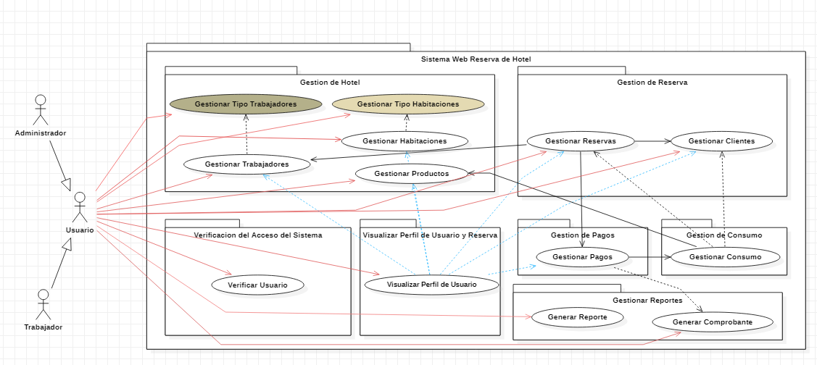
DIAGRAMA DE CASOS DE USO

Slide 9
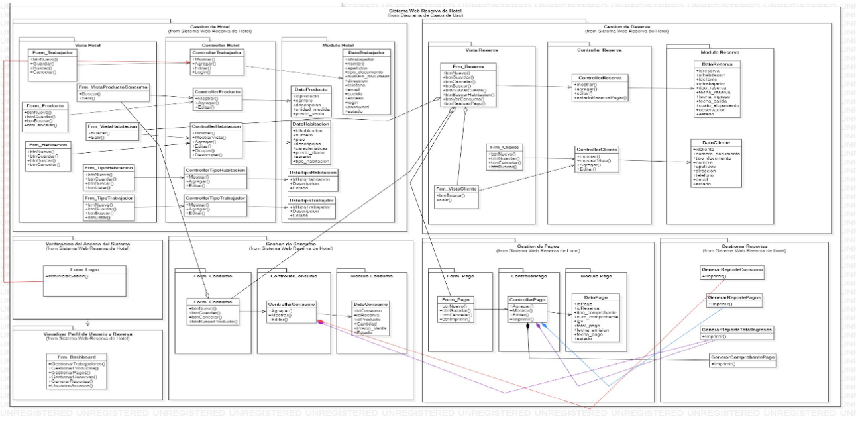
DIAGRAMA DE CLASES

Slide 10
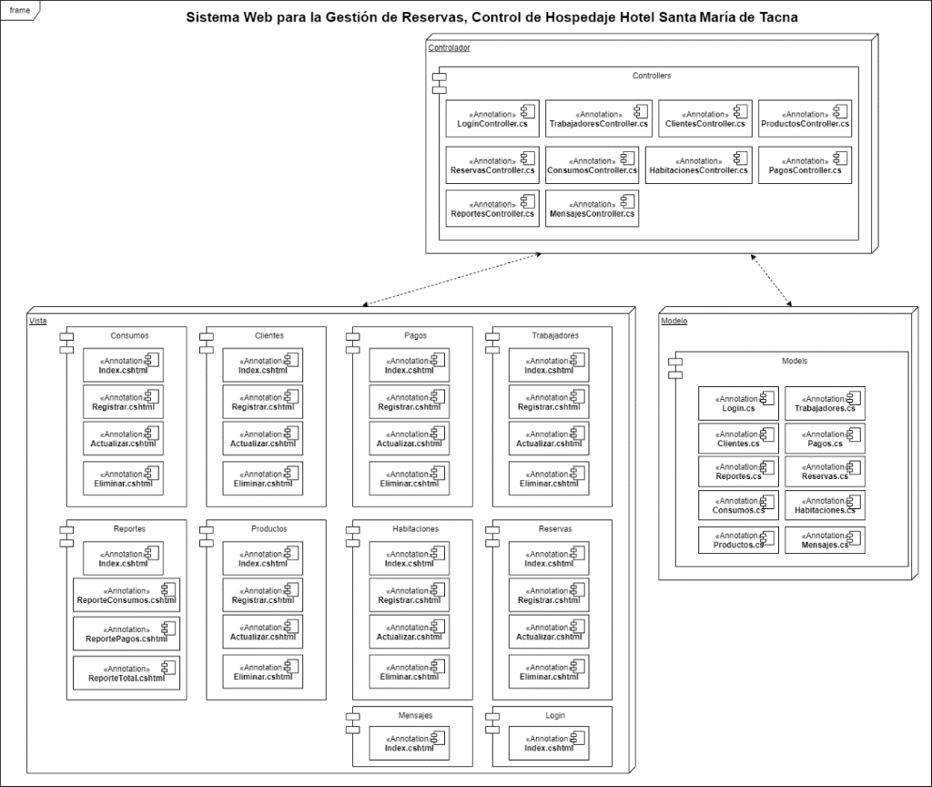
DIAGRAMA DE COMPONENTES Y ARQUITECTURA

Slide 11
